Slide 1
网上购物平台系统
数据库课程设计

Slide 2
▪项目简介
随着技术的发展，网上购物已经成长为一种成熟的消费形式。网络购物已经成为消费者的一种习惯广泛渗透到与用户的日常生活和工作当中。在这样的背景下，我们选择开发一个网上购物平台。
我们的平台基本囊括了普通购物网站的基本功能，具体涉及到购买、购物车、订单、收藏夹、个人信息等等模块。在实现购物网站功能的基础上，我们考虑了美化界面、简化流程等等方案，致力于让用户获得更加便捷、舒适的购物体验。

Slide 3
▪功能实现
▪登录注册
▪申请店铺
▪管理个人信息
▪管理店铺信息
▪查看商品或店铺信息
▪管理与查看订单
▪购买商品
▪搜索商品或店铺
▪举报违规商品
▪管理与查看购物车
▪充值
▪卖家管理商品信息
▪评价已购商品
▪管理与查看收藏夹

Slide 4
▪数据库设计
▪表设计
DBIMAGE（所有的图片）
DBITEM（商品信息）
DBITEMACCUSATION（商品举报信息）
DBITEMCOLLECTION（收藏商品）
DBITEMEVALUATION（商品评价）
DBACCOUNT（账号密码）
DBITEMIMAGE（商品图片）
DBORDER（订单信息）
DBUSERINFO（用户收件信息）
DBSHOP（店铺信息）
DBSHOPFOLLOW（收藏店铺）
DBSHOPPINGCART（购物车）
DBORDERITEM（订单中的商品）
DBSHOPTAG（店铺商品标签）
DBUSER（用户个人信息）

Slide 5
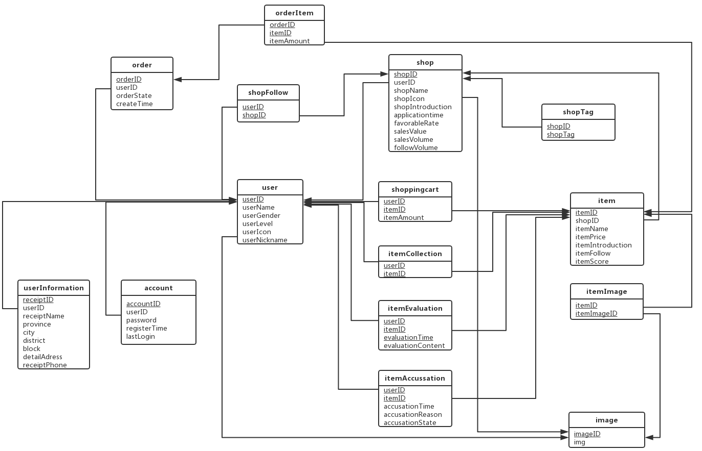
▪数据库设计
▪关系图

Slide 6
▪前端设计
我们的平台前端主要使用Semantic UI前端框架以及Jquery JS框架开发。与Bootstrap相比，Semantic UI具有更加丰富的CSS模块、CSS3动画特效以及更加漂亮大气的样式，更能够增加商品的吸引力、提升用户的购物体验。

Slide 7
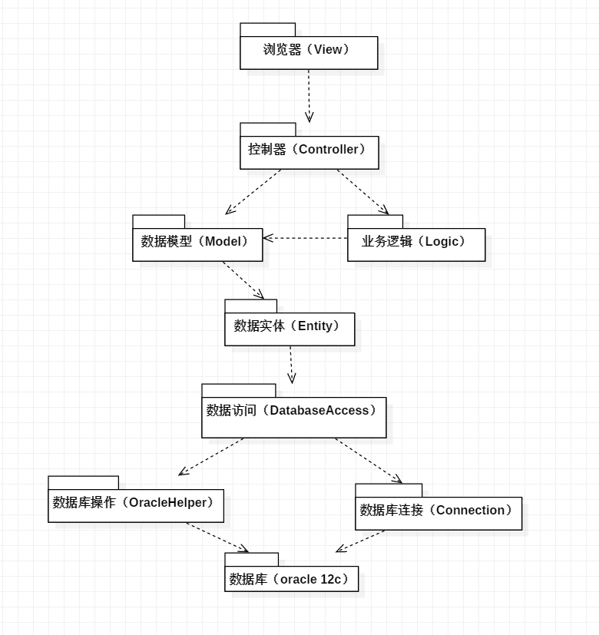
▪后端设计

Slide 8
下面进行演示！

